Slide 1

İKTİSADİ VE İDARİ BİLİMLER FAKÜLTESİ
2022-2023 Yılı
Brifing Sunumu

Slide 2

PERSONEL BİLGİLERİ
PERSONEL
BİLGİLERİ

Slide 3
AKADEMİK PERSONEL BİLGİLERİ
 | İktisat | İşletme | Maliye | Siyaset Bilimi ve Kamu Yönetimi | Sosyal Hizmet | Çalışma Ekonomisi ve Endüstri İlişkileri | TOPLAM
Profesör | 2 | - | 1 | - | - | - | 3
Doçent | 1 | 1 | 2 | - | - | - | 4
Dr. Öğr. Üyesi | 5 | 4 | 1 | 3 | 3 | - | 16
Dr. Araştırma Görevlisi | - | 1 | - | - | - | 1 | 2
Araştırma Görevlisi | 1 | 1 | - | 1 | 1 | - | 4
TOPLAM | 9 | 7 | 4 | 4 | 4 | 1 | 29

Slide 4
İDARİ PERSONEL BİLGİLERİ
İdari Görev | Sayı
Fakülte Sekreteri | 1
Dekan Sekreteri | 1
İdari Personel | 3
Sürekli İşçi | 2
Toplam | 7

Slide 5

ÖĞRENCİLERİMİZ

Slide 6
ÖĞRENCİ SAYILARI
Bölüm | 2020 | 2021 | 2022
 |  |  | K | E | T
İktisat | 161 | 125 | 40 | 89 | 129
İktisat (İngilizce) | 4 | 13 | 8 | 17 | 25
İşletme | 143 | 99 | 25 | 53 | 78
Maliye | 147 | 79 | 54 | 62 | 116
Siyaset Bilimi ve Kamu Yönetimi | 23 | 38 | 18 | 63 | 81
Sosyal Hizmet | 40 | 83 | 82 | 65 | 147
Toplam | 518 | 437 | 227 | 349 | 576

Slide 7
YABANCI UYRUKLU ÖĞRENCİ SAYILARI
Bölüm | 2021 | 2022
 |  | K | E | T
İktisat | 60 | 11 | 35 | 46
İktisat (İngilizce) | 12 | 8 | 16 | 24
İşletme | 44 | 7 | 36 | 43
Maliye | 33 | 11 | 16 | 27
Siyaset Bilimi ve Kamu Yönetimi | 24 | 3 | 27 | 30
Sosyal Hizmet | 0 | 6 | 6 | 12
Toplam | 173 | 46 | 136 | 182

Slide 8

BİLİMSEL FAALİYETLER

Slide 9
YAYINLAR VE BİLİMSEL FAALİYETLER
Yayın Türü | 2021 | 2022
1. Uluslararası hakemli dergilerde yayınlanan makaleler (SCI & SSCI & Arts and Humanities) | - | -
2. Uluslararası diğer hakemli dergilerde yayınlanan makaleler | 12 | 5
3. Uluslararası bilimsel toplantılarda sunulan ve bildiri kitabında (proceedings) basılan bildiriler | 4 | 16
4. Yazılan uluslararası kitaplar veya kitaplarda bölümler | 17 | 33
5. Ulusal hakemli dergilerde yayınlanan makaleler (TR Dizin) | 6 | 10
6. Ulusal bilimsel toplantılarda sunulan ve bildiri kitabında basılan bildiriler | - | 1
7. Ulusal kitap veya kitap bölümü | - | 2
Genel Toplam | 39 | 67

Slide 10
FİZİKİ ALTYAPI
Ofis (Akademik) | 21
Ofis (İdari) | 4
Sınıf | 9
Toplantı Salonu | 1
Bilgisayar Laboratuvarı | 1

Slide 11
MALİ DURUM
Ekonomik Sınıflandırmanın Adı | Harcama Tutarı
Temel Maaşlar | 3.241.960,07
Taban Aylık | 318.277,38
Zamlar ve Tazminatlar | 166.487,16
Ödenekler | 2.500.,95
Sosyal Haklar | 117.299,22
Ek Çalışma Karşılıkları | 202.777,71
Ek Ders Ücretleri | 402.115,38
Ders Ücreti Karşılığında Görevlendirilenlerin Ücretleri | 7.212,60
DERS ÜCRETİ KARŞILIĞINDA GÖREVLENDİRİLENLERİN ÜCRETLERİ
Sağlık Güvenlik Primi Ödemeleri | 429.323,70
Sosyal Primi Ödemeleri | 252.415,99
Geçici Personel Sağlık Güvenlik Primi Ödemeleri
MAL VE HİZMET
Kırtasiye Alımları | 00
Tefrişat ve Bakım-Onarım Giderleri | 00
Kırtasiye ve Büro Malz. Alım. | 00
Temizlik Malzemesi Alımları | 00
Diğer tüketim Mal ve Malzeme Alımları | 36.917,95
YOLLUKLAR
Yurtiçi Geçici Görev Yollukları | 00
Yurtiçi Sürekli Görev Yollukları | 00
Yurtdışı Geçici Görev Yollukları | 00
İLETİŞİM
Telefon ve Abonelik Kullanım Ücretleri | 693,47

Slide 12
BİRİM KALİTE FAALİYETLERİ
Toplamda birim bazında 14 kalite toplantısı gerçekleştirilmiştir. Bu toplantılar sonucunda;
-Fakülte web sitesi güncellenmiştir.
-Hizmet standartları tablolaştırılarak güncellenmiştir.
-Fakülte ana sayfa ve bölüm sayfalarının İngilizceleri kontrol edilerek eksiklikler tamamlanmıştır.
-Bölümlere ait ders bilgi paketleri güncellenmiştir.
-Paydaş ve Risk analizleri değerlendirilerek güncellenmiştir.
-Öğrenci ve Personel memnuniyet anketleri yapılmıştır.

Slide 13
AKADEMİK DURUM
Fakültemiz İktisat (İngilizce ve Türkçe), İşletme, Maliye, Siyaset Bilimi ve Kamu Yönetimi, Sosyal Hizmet bölümlerinde eğitim-öğretim faaliyetlerini sürdürmektedir.
Ayrıca Sosyal Bilimler Enstitüsü bünyesinde Bölgesel Kalkınma İktisadı bilim dalında yüksek lisans ve İktisat anabilim dalında doktora programları ile Maliye ana bilim dalında da yüksek lisans programı bulunmaktadır.

Slide 14
EKİPMAN
Dayanıklı Taşınırlar | Miktar
Bilgisayar ve Çevre Birimleri | 27
Projeksiyon | 9
Klima | 16
Buzdolabı | 9
Fotokopi Makinası | 2
Süpürge Makinası | 1

Slide 15

ETKİNLİKLER

Slide 16
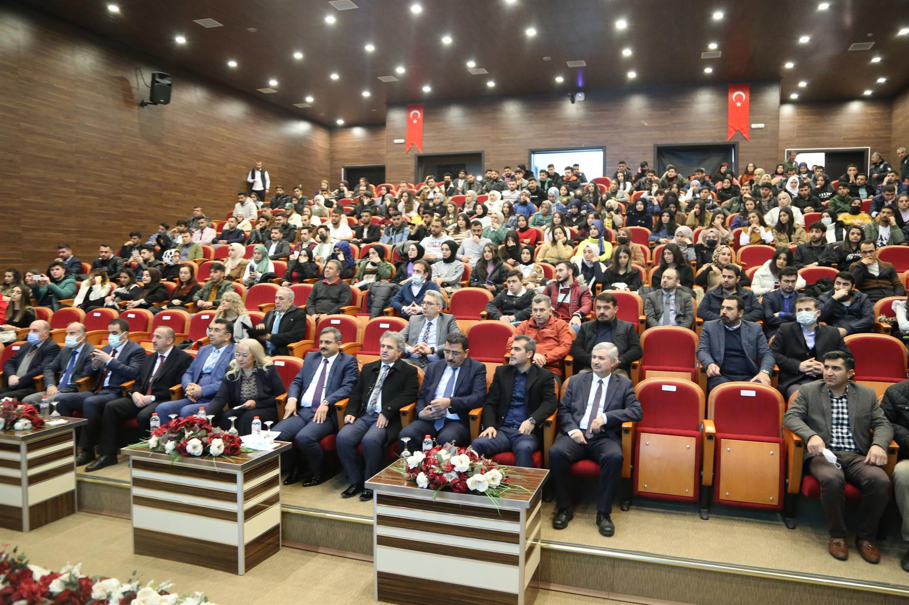
ETKİNLİKLER
2. ULUSLARARASI SİİRT BİLİMSEL ARAŞTIRMALAR KONGRESİ
Siirt Üniversitesi’nin ev sahipliğinde, 21-22 Mart 2022 tarihlerinde gerçekleştirilen II. Uluslararası Siirt Bilimsel Araştırmalar Kongresi çevrim içi olarak 31 farklı ülke ve 101 farklı üniversiteden bilim insanının katılımıyla gerçekleştirildi.

Slide 17
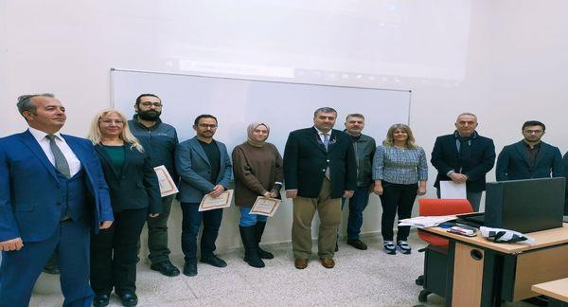
ETKİNLİKLER
SALI SEMİNERLERİ
Siirt Üniversitesi İktisadi ve İdari Bilimler Fakültesinde, İşletme Bölümü tarafından akademik etkinlikler kapsamında Salı Seminerleri gerçekleştirildi.

Slide 18
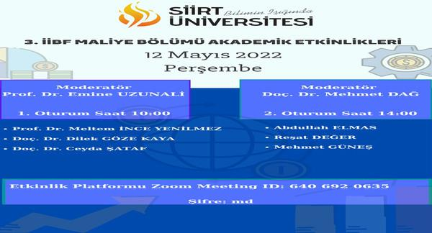
ETKİNLİKLER
AKADEMİK ETKİNLİK
Siirt Üniversitesi İktisadi ve İdari Bilimler Fakültesinde, Maliye Bölümü tarafından 3. Maliye Akademik Etkinlikleri çevrim içi olarak gerçekleştirildi.

Slide 19
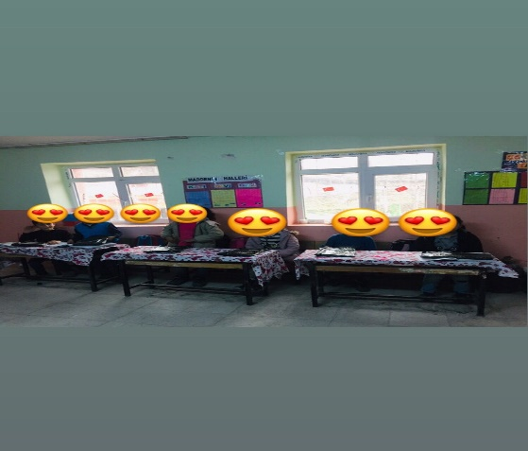
ETKİNLİKLER
TOPLULUK FAALİYETi
Fakültemiz Sosyal Hizmet Bölümü öğrencileri öncülüğünde Üniversitemiz Sosyal Hizmet Topluluğu kurulmuştur. Öğrenci topluluğumuz 10 Mart 2022 tarihinde topluma hizmet faaliyetleri kapsamında Siirt Eruh Yelkesen İlkokulu’na kırtasiye yardımında bulunmuştur.

Slide 20
ETKİNLİKLER
TOPLULUK FAALİYETi
Fakültemiz Sosyal Hizmet Bölümü öğrencileri öncülüğünde Üniversitemiz Sosyal Hizmet Topluluğu kurulmuştur. Öğrenci topluluğumuz 10 Mart 2022 tarihinde topluma hizmet faaliyetleri kapsamında Siirt Eruh Yelkesen İlkokulu’na kırtasiye yardımında bulunmuştur.

Slide 21
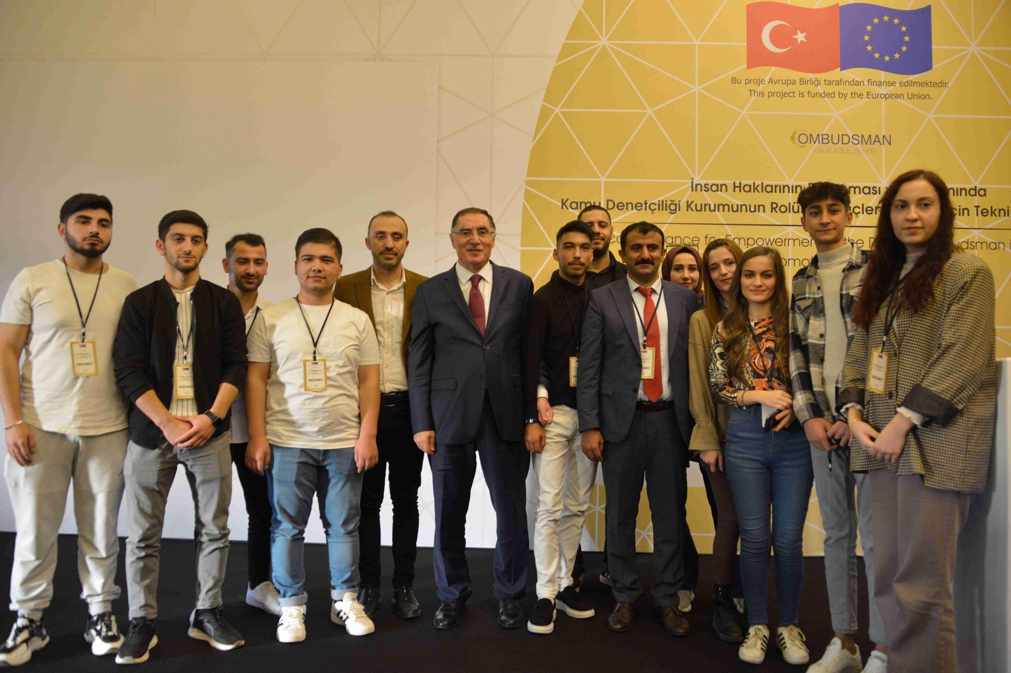
ETKİNLİKLER
TOPLULUK FAALİYETi
Fakültemiz Ombudsmanlık Topluluğu, Kamu Denetçiliği Kurumu toplantısına katılım sağladı.

Slide 22
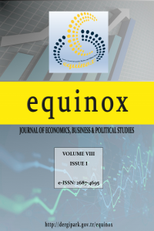
FAKÜLTEMİZİN BÜNYESİNDE YAYIMLANAN BİLİMSEL DERGİ
Ekinoks Ekonomi İşletme ve Siyasal Çalışmalar Dergisi

Slide 23

DİNLEDİĞİNİZ İÇİN TEŞEKKÜR EDERİZ..

